Slide 1
Proposition pour [titre de la proposition] pour CLIENT, Devis 1D
Jour JJ mois 20AA
Prénom et NOM du Consultant
Cette proposition est la propriété de Sunnikan Consulting. Elle est strictement confidentielle et ne saurait être communiquée intégralement ou partiellement à des tiers sans l'autorisation écrite de Sunnikan Consulting.

Slide 2
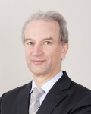
Georges MARTIN
Ingénieur, Docteur en Médecine, Gérant
Oct. 1996 Fondation de Sunnikan Consulting
1995-1996 BAYER Direction Européenne des Affaires Médicales
  Responsable européen du Management de la Qualité
1992-1995 BAYER PHARMA France
  Responsable Méthodes & Assurance Qualité
  1ère certification ISO 9001 au monde en recherche clinique
1989-1992 BRISTOL MYERS SQUIBB France
  Directeur Méthodes & Assurance Qualité
1987-1989 INSTITUT HENRI BEAUFOUR
  Chef de Projet, phases I-II
  Responsable de la base mondiale de Pharmacovigilance d’un antihypertenseur
1984-1987 IPSEN
  Chef de Projet, puis Chef de Groupe TANAKAN
1987 Docteur en médecine (Diplômes d'Université : Médecine SMUR, Médecine des catastrophes)
1985 CESAM (Certificat d'Études Statistiques Appliquées à la Médecine)
1974 Ingénieur Institut Polytechnique des Sciences Appliquées, Paris
(Major de la promotion - aéronautique, aérospatial)

Slide 3
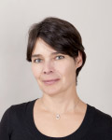
Frédérique ALBOUY-NAVARRO
Docteur en Pharmacie, Consultante Senior
1999 Sunnikan Consulting, Consultante Senior
  Domaines : Recherche Clinique, Vigilances, Affaires Réglementaires
  Animation de groupes de processus
  Rédaction de Procédures Opérationnelles / de Système Qualité
  Audits en Recherche Biomédicale, en Pharmacovigilance
  Formations en Management de la Qualité
1994-1999 BAYER PHARMA France
Chef de Projet puis Chef de Projet Senior
Méthodes & Assurance Qualité
  Assurance Qualité Clinique
  Méthodes
  Certification ISO 9001/9002
  Pour la Recherche et Développement Cliniques, la Pharmacovigilance.
1995 DESS Assurance Qualité du Médicament (Paris V)
1995 Docteur en Pharmacie

Slide 4
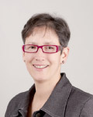
Catherine MÉRAT
Docteur en Pharmacie, Consultante Senior
2006 Sunnikan Consulting, Consultante Senior
  Domaines : Recherche Clinique, Épidémiologie
  Animation de groupes de processus
  Rédaction de Procédures Opérationnelles / de Système Qualité
  Audits en Recherche Biomédicale, en Pharmacovigilance
  Formations en Management de la Qualité
2002-2006 PRA International
Responsable des Opérations Cliniques
  Direction de l’équipe France des Assistants de Recherche Clinique
  Responsable de l’application des procédures et textes réglementaires (contrôle qualité)
1994-2001 ARCAM / PRA International
  Gestion d’essais cliniques, enquêtes de faisabilité
  Pharmacovigilance : gestion des déclarations et du suivi des événements indésirables graves
  Assurance qualité : rédaction / mise à jour de procédures, audits
  Formation des ARC, des Chefs de Projet Junior et des Médecins Investigateurs
1992-1994 ARCAM, France, Attaché de Recherche Clinique
1990 Docteur en Pharmacie

Slide 5
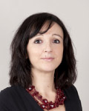
Cindy ARLAUD
Consultant Senior
2008 Sunnikan Consulting
  Domaines : Recherche Clinique, Épidémiologie, Validation des
  Systèmes Informatisés (VSI)
  Rédaction de Procédures Opérationnelles / de Système Qualité
  Démarche et opérations de validation des systèmes informatisés
  Audits en Recherche Biomédicale / VSI
  Formations (réglementation, audits, VSI)
2002-2008 ROCHE, France, Direction Médicale
Chargée de Projets, Attachée de Recherche Clinique
  Coordination des activités de Validation de Cahiers d'Observation électroniques
  Support à la gestion d'Essais Cliniques et monitoring
2001-2002 LUNDBECK, France, Chef de Projet Assistant
  Dossiers de positionnement pharmaco-économiques (Alzheimer, Parkinson)
  Support à la mise en place d'études observationnelles internationales
2008 "Mise en œuvre d'une validation informatique", CEFIRA, Paris
2006 MASTER II "Gestion de Projets et d'Affaires", CNAM, Paris
2001 MASTER II "Neurobiologie et Neuropsychologie du Comportement Humain : applications à la Santé", Paris VII

Slide 6
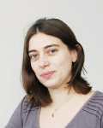
Anne VIDAL
Juriste, Consultante Senior
  2005 Sunnikan Consulting (Juriste, Consultante Senior)
  Domaines : Recherche Clinique, Pharmacovigilance,
  Affaires Réglementaires, Épidémiologie
  Rédaction de Procédures Opérationnelles / de Système Qualité
  Veille et assistance réglementaires
  2004-2005 AFSSAPS, Juriste
  Département d’inspection des essais cliniques et non cliniques
  Rédaction des textes d’application de la loi n°2004-806 relative à la politique de santé publique
  Élaboration de synthèses juridiques et de points de doctrine à destination du ministère, de la Direction Générale de la Santé et des services de l’AFSSAPS
  Création d’outils d’information et de communication sur les essais cliniques Traitements des dossiers contentieux
  2004 DESS "Droit des produits de santé" (Paris V, René Descartes)
  2003 Magister Legum - 3e cycle de droit allemand, Université de Münster, Allemagne
  2002 Maîtrise de droit privé - Paris X Nanterre

Slide 7
Sunnikan Consulting
Conseil et Prestations de Services pour
"Sunnikan" : du grec "Syn" ensemble et "Nikhein" gagner
Management de la
Qualité
Management des Processus
Management des
Risques
Médicaments
Dispositifs Médicaux
Cosmétiques
Nutrition

Slide 8
Introduction
N°1 en France du management de la qualité clinique
(recherche clinique et épidémiologie)
N°1 en France du management de la qualité en pharmacovigilance
Sunnikan est une société indépendante
fondée en 1996 et dirigée par le Dr Georges MARTIN
Sunnikan recherche l'excellence et des solutions gagnant-gagnant, à travers :
  la satisfaction de ses clients
  la formation de ses Consultants
  le partage de ses bases de connaissances
  l'innovation de ses méthodologies de travail

Slide 9
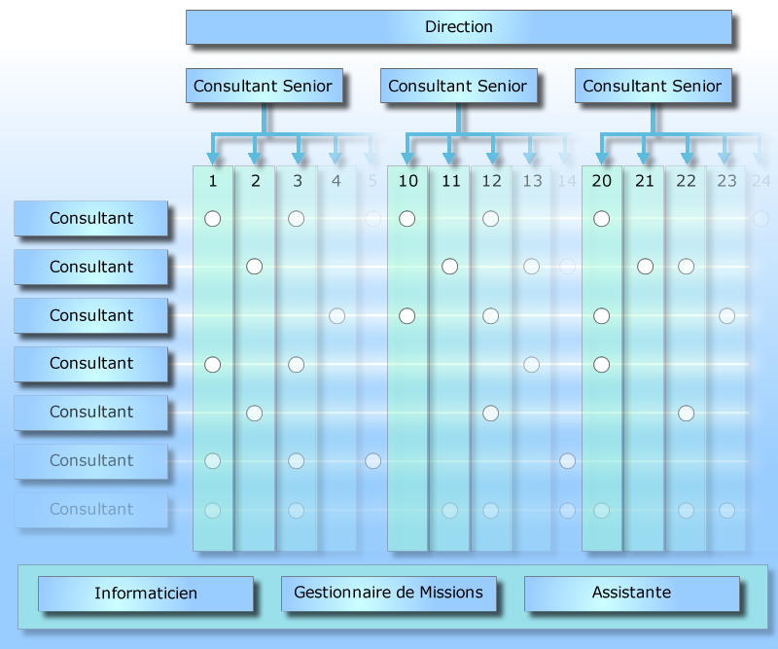
Organisation
10 Consultant(e)s
  4 Pharmaciens
  1 Juriste
  1 Ingénieur-Médecin
  4 Scientifiques
Fonctions support
  1 Gestionnaire de Missions
  1 Informaticien
  1 Assistante
Implantation
  Fontenay-sous-Bois (94)
  Lyon (69)
Notes:
Slide modifiée le 12/02/15 par CM
SUNNIKAN Consulting
9

Slide 10
Domaines d'expertise
Recherche & Développement Cliniques
Vigilances
Pharmacovigilance
Cosmétovigilance
Matériovigilance
Épidémiologie
Validation des Systèmes Informatisés
Établissement
Pharmaceutique
Exploitant
Études
pré-cliniques
Production de Médicaments Expérimentaux

Slide 11
Produits de santé
Éléments et produits du corps humain
Gaz Médicinaux
Hors Produits de Santé
Dispositifs Médicaux
Allergènes
Médicaments
Cosmétiques
Médicaments dérivés du sang
Thérapie Génique
Vaccins

Slide 12
Typologie des Clients
Industrie Pharmaceutique
Sociétés de Biotechnologie
Institutions Publiques (Hôpitaux, Unités de Recherche…)
Prestataires (Sociétés de Recherche sous Contrat, Laboratoires d'Analyse…)
Fabricants de
Dispositifs Médicaux
Fabricants de
Produits Cosmétiques

Slide 13
Conseil et prestations
Veille et Assistance Réglementaires
  SUN.eVeille Recherche Biomédicale
  Assistance Réglementaire
  Distribution de Safety Observer (PV FOCUS)
Management de la Qualité, des Processus et des Risques
  Mise en place et maintenance de Systèmes de Management (Qualité, Processus, Risques)
  Rédaction de Procédures Opératoires Standard (Assurance Qualité, Processus Opératoires, Gestion de Risque…)
  Audits (organisationnels, réglementaires (Bonnes Pratiques, ISO...), de sites, de prestataires, de documents...
  Contrôles Qualité
  Accompagnement de démarche Qualité (ISO 9001…)
  Formation
Validation des systèmes informatisés

Slide 14
Prestation
Reprendre les diapos en rapport avec le devis à présenter dans la présentation Sunnikan
  Conseil & Prestations

Slide 15
Besoins exprimés par CLIENT
…

Slide 16
Proposition méthodologique

Slide 17
Titre du chapitre
Reprendre les informations dans le devis word/pdf

Slide 18
Délais de réalisation et proposition financière

Slide 19
Délais de réalisation de la mission
Reprendre les informations dans le devis word/pdf

Slide 20
Rémunération et règlement
Au titre de la mission décrite ci-dessus, la rémunération due à Sunnikan est déterminée sur la base :
  d'un forfait journalier de 1.200 euros H.T. (mille deux cents euros), la journée de Consultant,
  de la charge de travail estimée suivante :

Slide 21
Rémunération et règlement
Les éventuels temps supplémentaires de déplacement d'audit sont calculés en sus, selon le tableau suivant et au tarif journalier de 900 euros HT la journée.
Les frais de mission : …

Slide 22
Équipe-Projet Sunnikan

Slide 23
Équipe-Projet Sunnikan
La présente mission serait placée sous la responsabilité d'un Consultant Senior de Sunnikan chargé notamment de valider tous les livrables :

Slide 24
Georges MARTIN
Ingénieur, Docteur en Médecine, Gérant
Oct. 1996 Fondation de Sunnikan Consulting
1995-1996 BAYER Direction Européenne des Affaires Médicales
  Responsable européen du Management de la Qualité
1992-1995 BAYER PHARMA France
  Responsable Méthodes & Assurance Qualité
  1ère certification ISO 9001 au monde en recherche clinique
1989-1992 BRISTOL MYERS SQUIBB France
  Directeur Méthodes & Assurance Qualité
1987-1989 INSTITUT HENRI BEAUFOUR
  Chef de Projet, phases I-II
  Responsable de la base mondiale de Pharmacovigilance d’un antihypertenseur
1984-1987 IPSEN
  Chef de Projet, puis Chef de Groupe TANAKAN
1987 Docteur en médecine (Diplômes d'Université : Médecine SMUR, Médecine des catastrophes)
1985 CESAM (Certificat d'Études Statistiques Appliquées à la Médecine)
1974 Ingénieur Institut Polytechnique des Sciences Appliquées, Paris
(Major de la promotion - aéronautique, aérospatial)

Slide 25
Frédérique ALBOUY-NAVARRO
Docteur en Pharmacie, Consultante Senior
1999 Sunnikan Consulting, Consultante Senior
  Domaines : Recherche Clinique, Vigilances, Affaires Réglementaires
  Animation de groupes de processus
  Rédaction de Procédures Opérationnelles / de Système Qualité
  Audits en Recherche Biomédicale, en Pharmacovigilance
  Formations en Management de la Qualité
1994-1999 BAYER PHARMA France
Chef de Projet puis Chef de Projet Senior
Méthodes & Assurance Qualité
  Assurance Qualité Clinique
  Méthodes
  Certification ISO 9001/9002
  Pour la Recherche et Développement Cliniques, la Pharmacovigilance.
1995 DESS Assurance Qualité du Médicament (Paris V)
1995 Docteur en Pharmacie

Slide 26
Catherine MÉRAT
Docteur en Pharmacie, Consultante Senior
2006 Sunnikan Consulting, Consultante Senior
  Domaines : Recherche Clinique, Épidémiologie
  Animation de groupes de processus
  Rédaction de Procédures Opérationnelles / de Système Qualité
  Audits en Recherche Biomédicale, en Pharmacovigilance
  Formations en Management de la Qualité
2002-2006 PRA International
Responsable des Opérations Cliniques
  Direction de l’équipe France des Assistants de Recherche Clinique
  Responsable de l’application des procédures et textes réglementaires (contrôle qualité)
1994-2001 ARCAM / PRA International
  Gestion d’essais cliniques, enquêtes de faisabilité
  Pharmacovigilance : gestion des déclarations et du suivi des événements indésirables graves
  Assurance qualité : rédaction / mise à jour de procédures, audits
  Formation des ARC, des Chefs de Projet Junior et des Médecins Investigateurs
1992-1994 ARCAM, France, Attaché de Recherche Clinique
1990 Docteur en Pharmacie

Slide 27
Cindy ARLAUD
Consultant Senior
2008 Sunnikan Consulting
  Domaines : Recherche Clinique, Épidémiologie, Validation des
  Systèmes Informatisés (VSI)
  Rédaction de Procédures Opérationnelles / de Système Qualité
  Démarche et opérations de validation des systèmes informatisés
  Audits en Recherche Biomédicale / VSI
  Formations (réglementation, audits, VSI)
2002-2008 ROCHE, France, Direction Médicale
Chargée de Projets, Attachée de Recherche Clinique
  Coordination des activités de Validation de Cahiers d'Observation électroniques
  Support à la gestion d'Essais Cliniques et monitoring
2001-2002 LUNDBECK, France, Chef de Projet Assistant
  Dossiers de positionnement pharmaco-économiques (Alzheimer, Parkinson)
  Support à la mise en place d'études observationnelles internationales
2008 "Mise en œuvre d'une validation informatique", CEFIRA, Paris
2006 MASTER II "Gestion de Projets et d'Affaires", CNAM, Paris
2001 MASTER II "Neurobiologie et Neuropsychologie du Comportement Humain : applications à la Santé", Paris VII

Slide 28
Anne VIDAL
Juriste, Consultante Senior
  2005 Sunnikan Consulting (Juriste, Consultante Senior)
  Domaines : Recherche Clinique, Pharmacovigilance,
  Affaires Réglementaires, Épidémiologie
  Rédaction de Procédures Opérationnelles / de Système Qualité
  Veille et assistance réglementaires
  2004-2005 AFSSAPS, Juriste
  Département d’inspection des essais cliniques et non cliniques
  Rédaction des textes d’application de la loi n°2004-806 relative à la politique de santé publique
  Élaboration de synthèses juridiques et de points de doctrine à destination du ministère, de la Direction Générale de la Santé et des services de l’AFSSAPS
  Création d’outils d’information et de communication sur les essais cliniques Traitements des dossiers contentieux
  2004 DESS "Droit des produits de santé" (Paris V, René Descartes)
  2003 Magister Legum - 3e cycle de droit allemand, Université de Münster, Allemagne
  2002 Maîtrise de droit privé - Paris X Nanterre

Slide 29
Proposition pour [titre de la proposition]
pour CLIENT, Devis 1D
Jour JJ mois 20AA
Prénom et NOM du Consultant
Merci de votre attention
Cette proposition est la propriété de Sunnikan Consulting. Elle est strictement confidentielle et ne saurait être communiquée intégralement ou partiellement à des tiers sans l'autorisation écrite de Sunnikan Consulting.

